Slide 1

Prioridades
Porque algunas materias importan más que otras

Slide 2

Ingeniería en computación
Proyecto final de programación en C
Profesor: Alcántara Concepción Ernesto
Alumno: Márquez Rosas Axel Noé
Grupo 17
Prioridades

Slide 3


Caotico en lo educativo
La carga de trabajo en alumnos (tareas, exámenes, proyectos… etc.) a causado un constante estrés.
Prioridades

Slide 4


Todo para el ultimo… ¿otra vez?
La falta de organización es una de las causas del mal desempeño academico
Prioridades

Slide 5
La clave es una buena organización y e iniciativa
Al tener una noción de lo que se debe hacer y la urgencia, nos permite despejar nuestra mente y empezar a trabajar de una manera eficaz
Prioridades

Slide 6
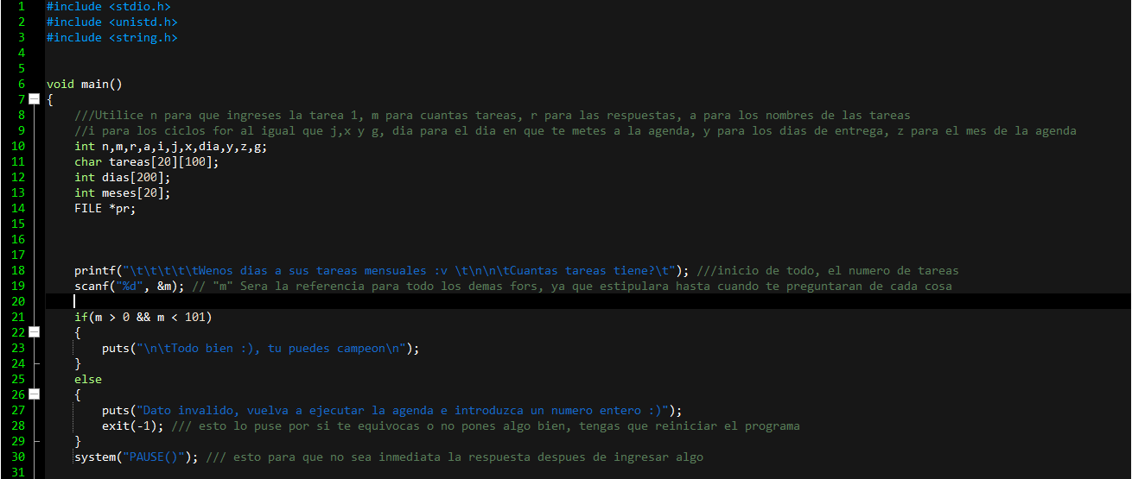
Código
Prioridades

Slide 7
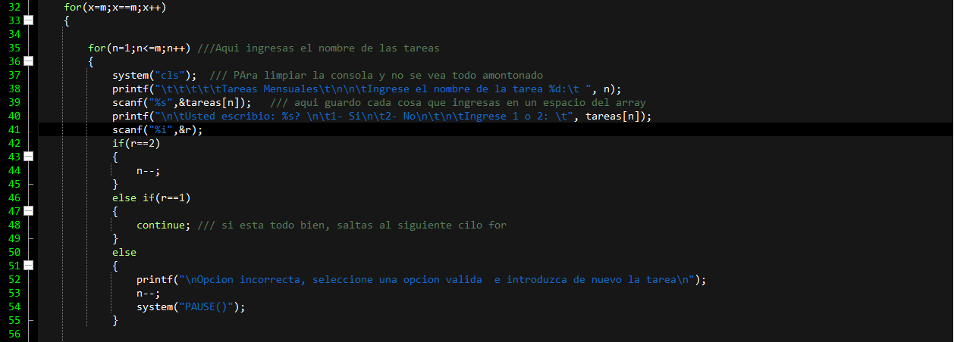
Código
Prioridades

Slide 8
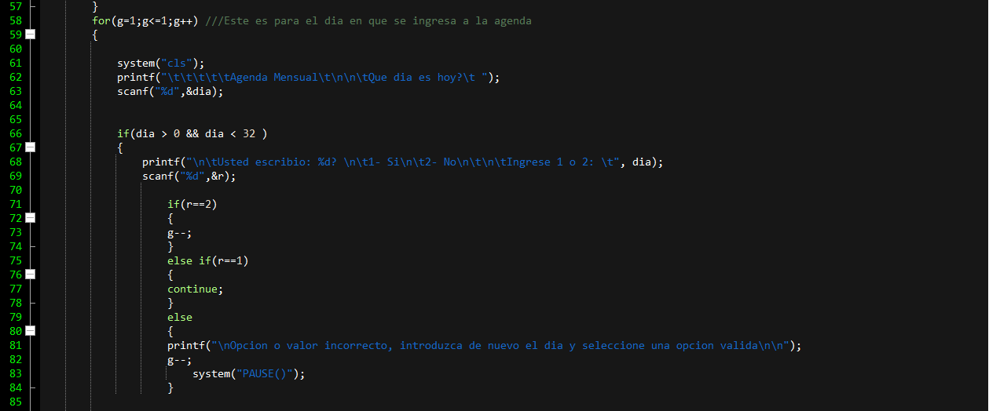
Código
Prioridades

Slide 9
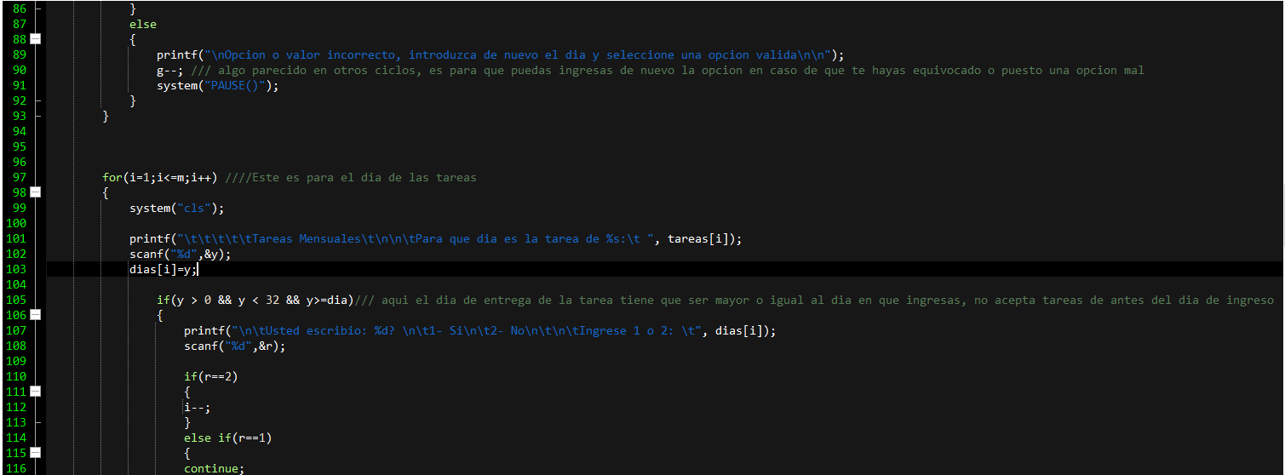
Código
Prioridades

Slide 10
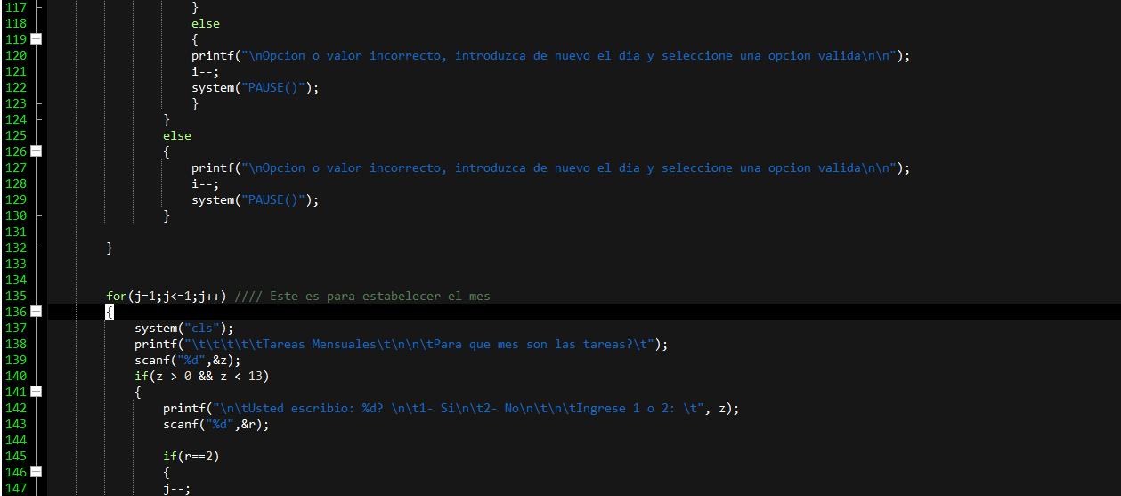
Código
Prioridades

Slide 11
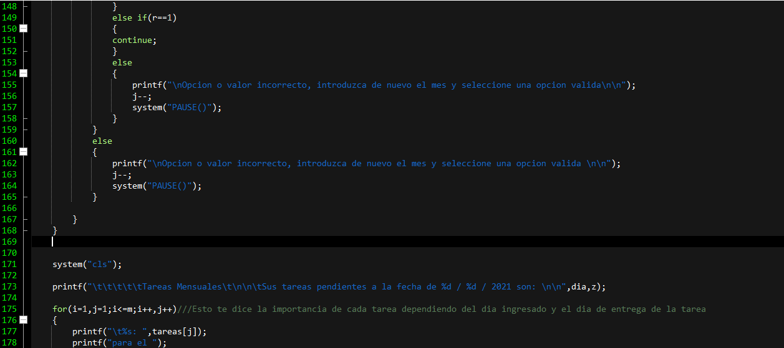
Código
Prioridades

Slide 12
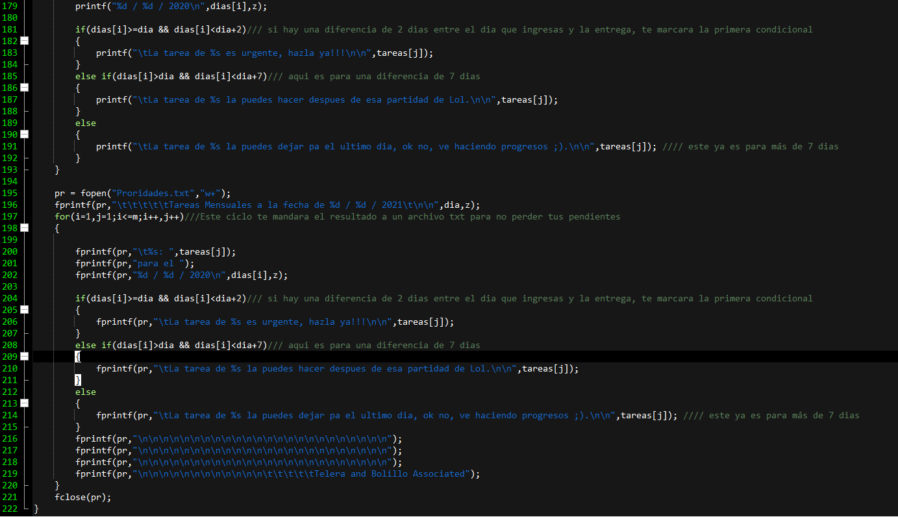
Código
Prioridades

Slide 13

GRACIAS

